Slide 1

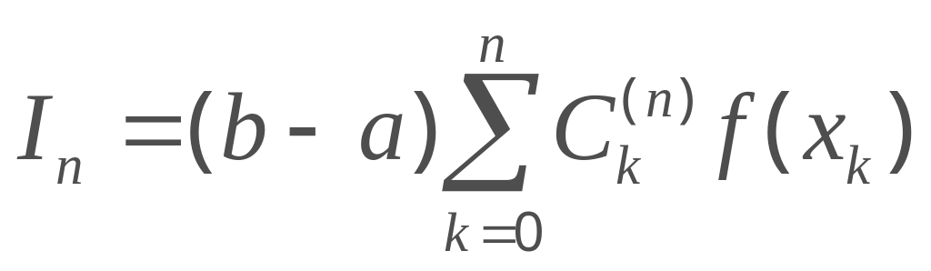
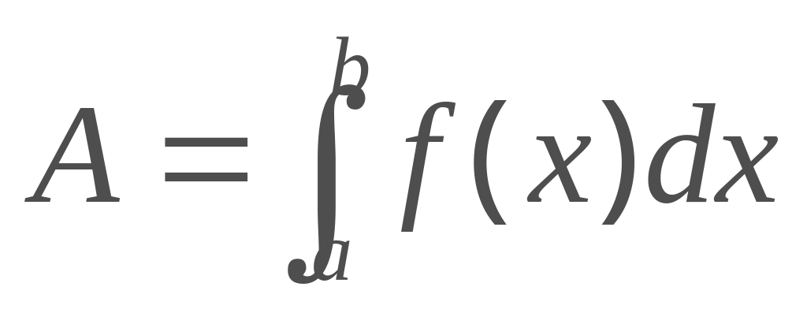

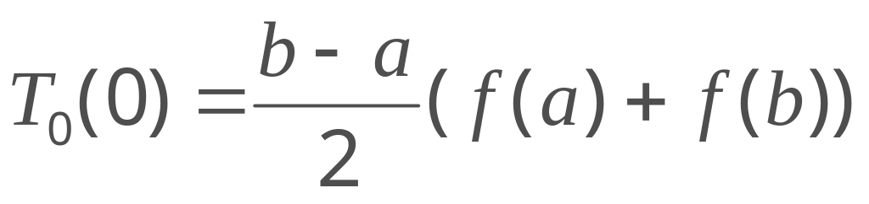
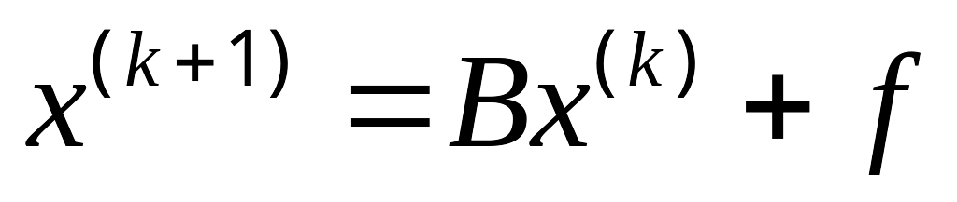
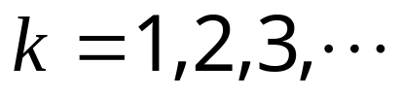
数值计算方法
第七章 非线性方程求根

Slide 2

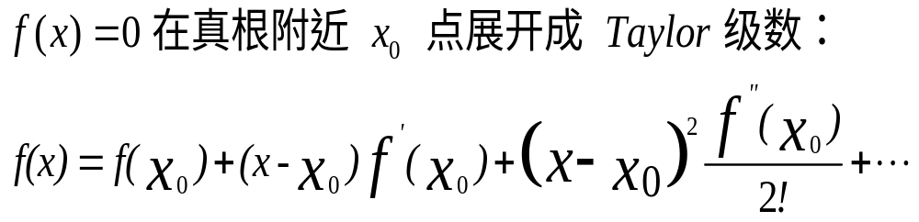
7.4 牛顿法
非线性问题的最简单解法是线性近似.
将非线性方程线性化，以线性方程的解逐步逼
近非线性方程的解，这就是Newton法的基本思想

Slide 3
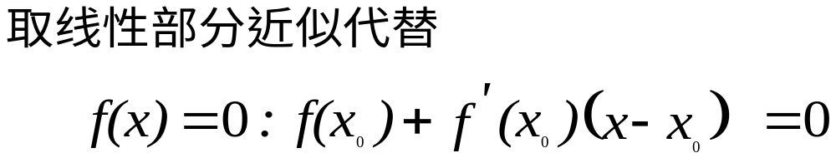
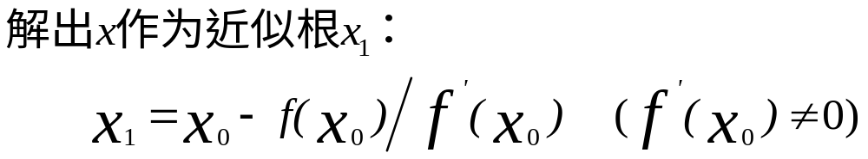
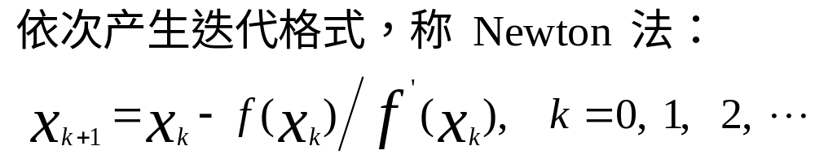

Slide 5


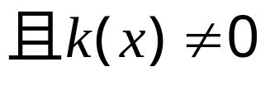







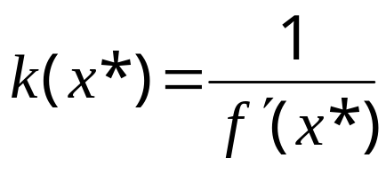
法二：
将非线性方程
化为等价方程
令
如果
令
即
则

Slide 6
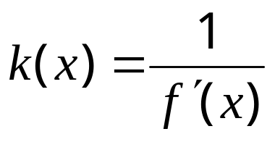
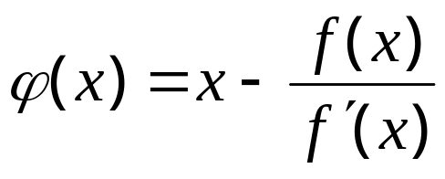
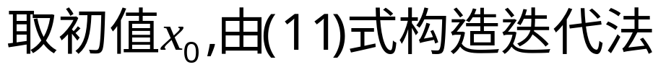
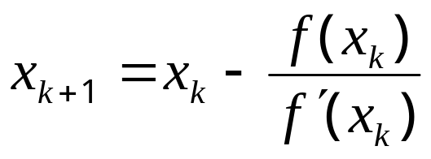

于是取
--------(10)
--------(11)
--------(12)
(12)式称为牛顿迭代法

Slide 7
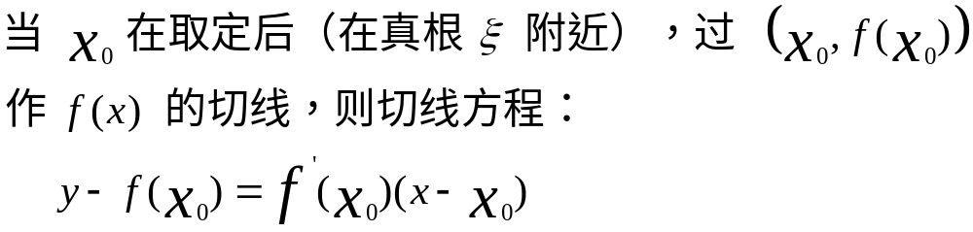
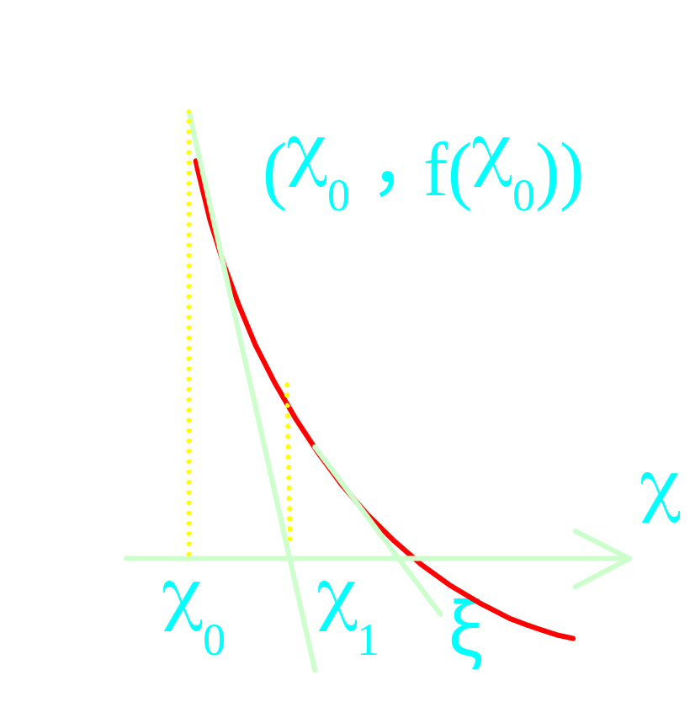
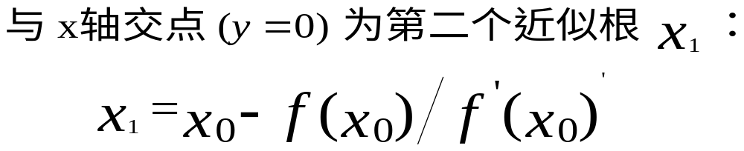
Newton 法的几何解释

Slide 8
Newton法具有收敛快，稳定性好，精度高等优点，是求解非线性方程的有效方法之一。但它每次迭代均需计算函数值与导数值，故计算量较大。而且当导数值提供有困难时， Newton法无法进行。

Slide 9


Slide 12


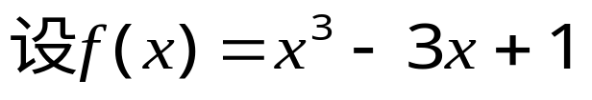



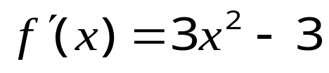

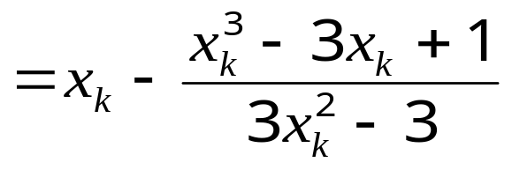
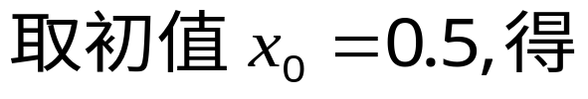
例.
用牛顿迭代法求方程的根:
解:
由牛顿迭代法
x0 =0.5;
x1 =0.3333333333
x2 =0.3472222222
x3 =0.3472963532
x4 =0.3472963553
迭代四次
精度达10⁻⁸

Slide 13

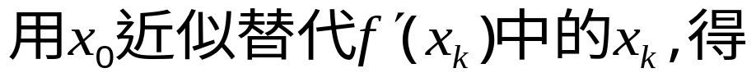
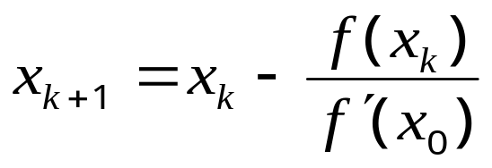
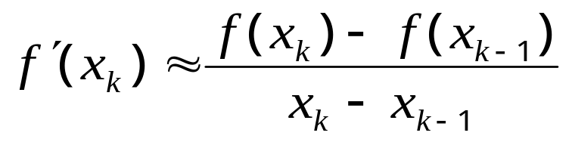
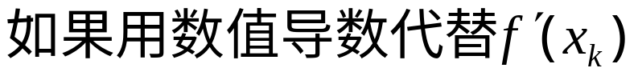
7.4.2 牛顿迭代法的变形
牛顿迭代法
--------(12)
需要求每个迭代点处的导数
--------(13)
这种方法称为简化牛顿迭代法

Slide 14
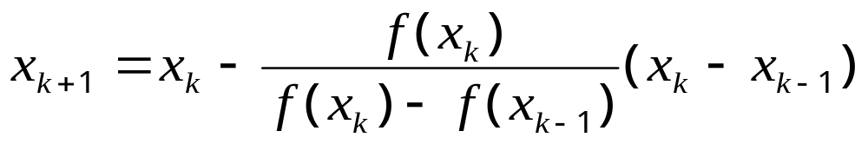
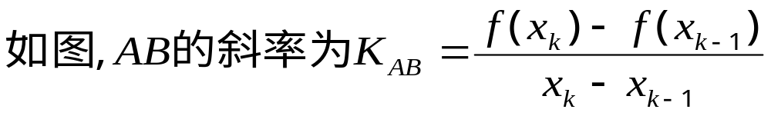

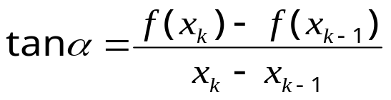





则牛顿迭代法变为
--------(14)
这种方法称为弦截法
收敛阶约为1.618
几何意义

Slide 16

例.
用简化牛顿法和弦截法解例(5)中方程的根，
并和牛顿 迭代法比较
解:
由简化牛顿法
由弦截法

Slide 17
简化牛顿法
弦截法
x0=0.5
x1= 0.3333333333
x2 = 0.3497942387
x3 = 0.3468683325
x4 = 0.3473702799
x5 = 0.3472836048
x6 = 0.3472985550
x7 = 0.3472959759
x8 = 0.3472964208
x9 = 0.3472963440
x10 = 0.3472963572
x11 = 0.3472963553
x0=0.5;
x1=0.4;
x2 = 0.3430962343
x3 = 0.3473897274
x4 = 0.3472965093
x5 = 0.3472963553
x6 = 0.3472963553

Slide 18


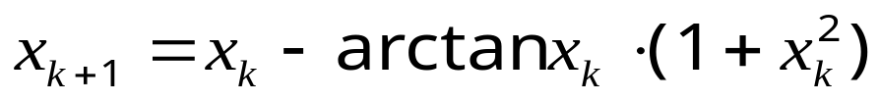


无论哪种迭代法，是否收敛均与初值的位置有关
如
牛顿迭代法
x0 =1
x1 = -0.5708
x2 = 0.1169
x3 = -0.0011
x4 = 7.9631e-010
x5 = 0
x0 = 2
x1 = -3.54
x2 = 13.95
x3 = -279.34
x4 = 122017
收敛
发散

Slide 19
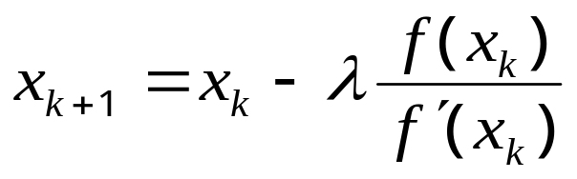



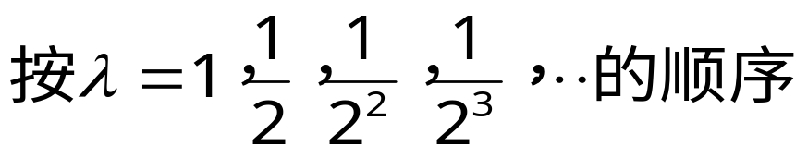

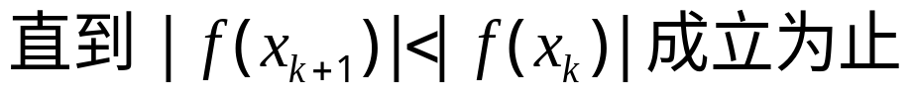
--------(15)
这种方法称为牛顿下山法，

Slide 20
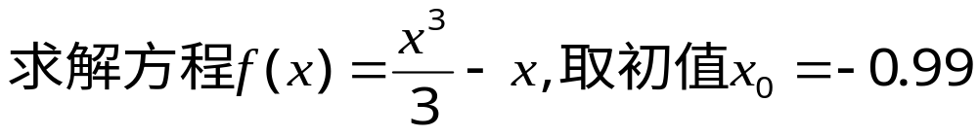
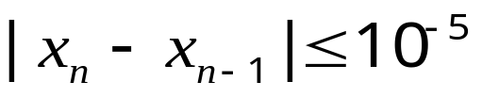
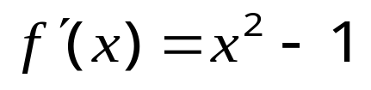
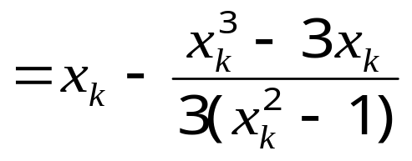
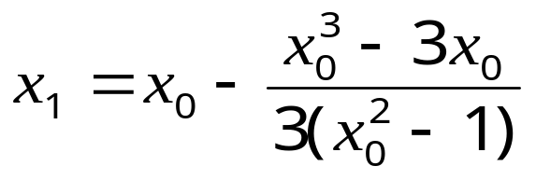

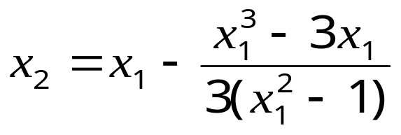

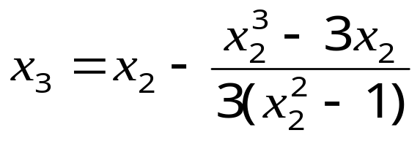

例.
解:
1.先用牛顿迭代法
x4 = 9.70724
x5 = 6.54091
x6 = 4.46497
x7 = 3.13384
x8 = 2.32607
x9 = 1.90230
x10= 1.75248
x11= 1.73240
x12= 1.73205
x13= 1.73205
迭代13次才达到精度要求

Slide 21
2.用牛顿下山法,结果如下
k=0 x0 =-0.99 fx0 =0.666567
k = 1 x1 =32.505829 f(x) = 11416.4
w =0.5 x1 =15.757915 f(x) = 1288.5
w =0.25 x1 =7.383958 f(x) =126.8
w =0.125 x1 =3.196979 f(x) =7.69
w = 0.0625 x1 =1.103489 f(x)=-0.655
k = 2 x2 = 4.115071 f(x) =19.1
w = 0.5 x2 = 2.60928 f(x)=3.31
w =0.25 x2 =1.85638 f(x)=0.27
k = 3 x3 =1.74352 f(x)=0.023
k = 4 x4 = 1.73216 f(x)=0.00024
k = 5 x5 = 1.73205 f(x)=0.00000
k = 6 x6 = 1.73205 f(x)=0.000000

Slide 22
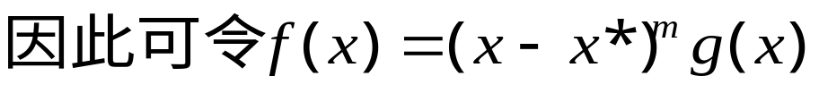




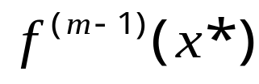
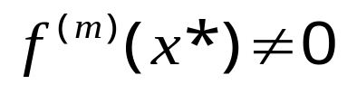
7.4.4 重根情形
故有
且

Slide 23
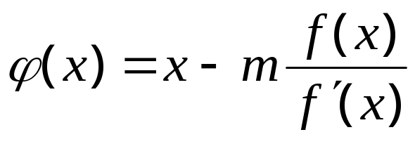

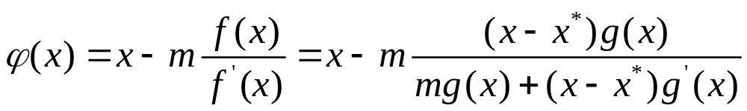
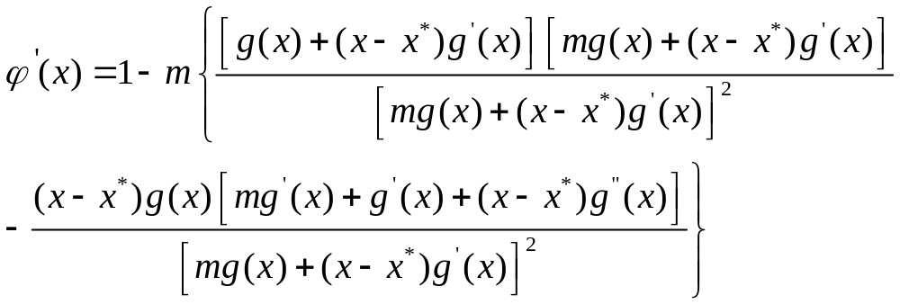
考察函数

Slide 24
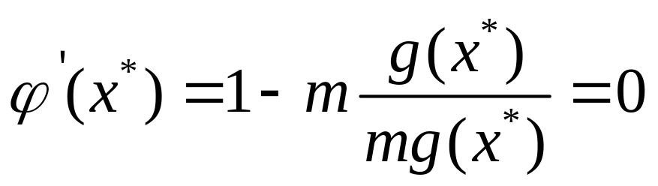
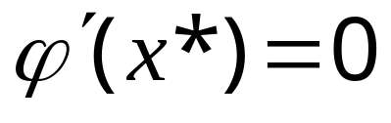
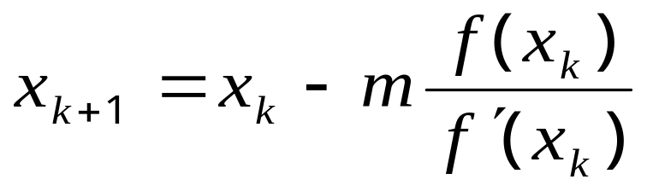
所以
由定理3，迭代法
至少是二阶收敛

Slide 25
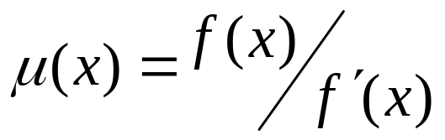


构造求重根的迭代法，还可以令
将
代入，可得

Slide 26



是二阶收敛的

Slide 27

综上所述：当 f(x) 有重根时，以下两个公式可以
用来构造迭代法
----------(4.13)
使用条件：要知道x*的重数m
----(4.14)

Slide 28

本章作业
P239 12

